Slide 1
TOÁN 7
Tập 1
Chương I
Bài 4: Thứ tự thực hiện các phép tính. Quy tắc dấu ngoặc - Tiết 2

Slide 2

Ấn để đến trang sách

Slide 3
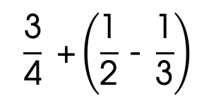
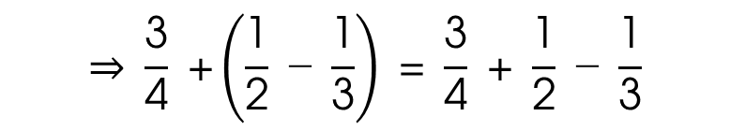
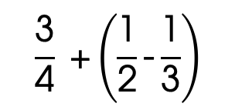
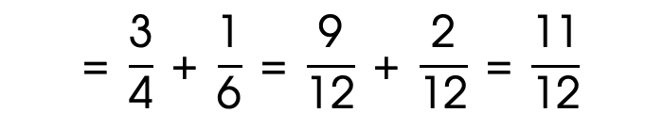
Tính
a)
$$\frac{\text{3}}{\text{4}} \text{+}\left(\frac{\text{1}}{\text{2}}\text{−}\frac{\text{1}}{\text{3}}\right)$$
$$\text{=} \frac{\text{3}}{\text{4}} \text{+} \frac{\text{1}}{\text{6}} \text{=} \frac{\text{9}}{\text{12}} \text{+} \frac{\text{2}}{\text{12}} \text{=} \frac{\text{11}}{\text{12}}$$
$$\frac{\text{3}}{\text{4}} \text{+}\left(\frac{\text{1}}{\text{2}} \text{−} \frac{\text{1}}{\text{3}}\right)$$
$$\text{=} \frac{\text{3}}{\text{4}} \text{+} \frac{\text{1}}{\text{2}} \text{−} \frac{\text{1}}{\text{3}} \text{=} \frac{\text{3}}{\text{4}} \text{+} \frac{\text{2}}{\text{4}} \text{−} \frac{\text{1}}{\text{3}} \text{=} \frac{\text{5}}{\text{4}} \text{−} \frac{\text{1}}{\text{3}} \text{=} \frac{\text{15}}{\text{12}} \text{−} \frac{\text{9}}{\text{12}} \text{=} \frac{\text{11}}{\text{12}}$$
$$\text{⇒} \frac{\text{3}}{\text{4}} \text{+}\left(\frac{\text{1}}{\text{2}} \text{−} \frac{\text{1}}{\text{3}}\right)\text{ =} \frac{\text{3}}{\text{4}} \text{+} \frac{\text{1}}{\text{2}} \text{−} \frac{\text{1}}{\text{3}}$$

Slide 4

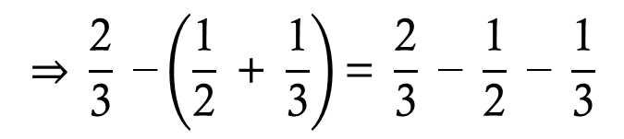
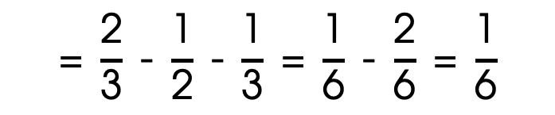
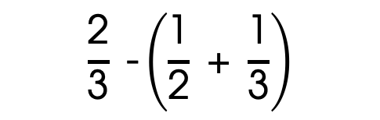
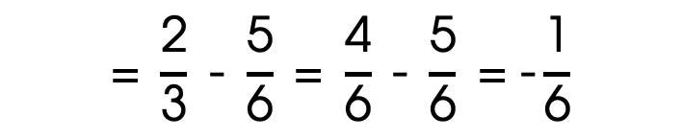

$$\frac{\text{2}}{\text{3}} \text{−}\left(\frac{\text{1}}{\text{2}} \text{+} \frac{\text{1}}{\text{3}}\right)$$
$$\text{=} \frac{\text{2}}{\text{3}} \text{−} \frac{\text{5}}{\text{6}} \text{=} \frac{\text{4}}{\text{6}} \text{−} \frac{\text{5}}{\text{6}} \text{=} \text{−}\frac{\text{1}}{\text{6}}$$
b)
$$\frac{\text{2}}{\text{3}} \text{−}\left(\frac{\text{1}}{\text{2}} \text{+} \frac{\text{1}}{\text{3}}\right)$$
$$\text{=} \frac{\text{2}}{\text{3}} \text{−} \frac{\text{1}}{\text{2}} \text{−} \frac{\text{1}}{\text{3}} \text{=} \frac{\text{1}}{\text{6}} \text{−} \frac{\text{2}}{\text{6}} \text{=} \frac{\text{1}}{\text{6}}$$
$$\text{⇒} \frac{\text{2}}{\text{3}} \text{−}\left(\frac{\text{1}}{\text{2}} \text{+} \frac{\text{1}}{\text{3}}\right)\text{=} \frac{\text{2}}{\text{3}} \text{−} \frac{\text{1}}{\text{2}} \text{−} \frac{\text{1}}{\text{3}}$$

Slide 5
Ấn để đến trang sách

Slide 6



II.
QUY TẮC DẤU NGOẶC

Slide 7
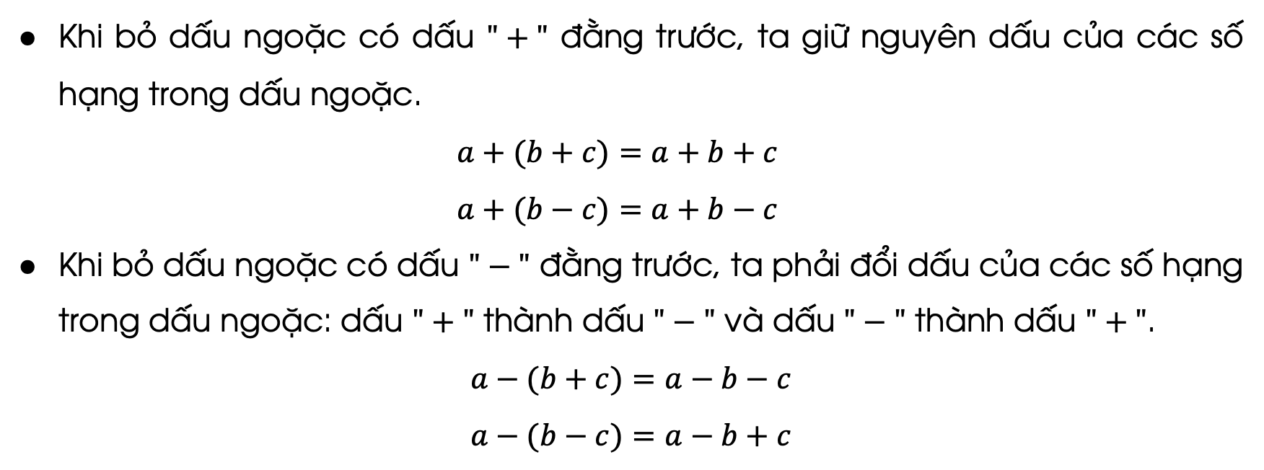
Quy tắc
Khi bỏ dấu ngoặc có dấu $"+"$ đằng trước, ta giữ nguyên dấu của các số hạng trong dấu ngoặc.
$$a+(b+c)=a+b+c$$
$$a+(b−c)=a+b−c$$
Khi bỏ dấu ngoặc có dấu $"−"$ đằng trước, ta phải đổi dấu của các số hạng trong dấu ngoặc: dấu $"+"$ thành dấu $"−"$ và dấu $"−"$ thành dấu $"+"$.
$$a−(b+c)=a−b−c$$
$$a−(b−c)=a−b+c$$

Slide 8


Nhận xét
Nếu đưa các số hạng vào trong dấu ngoặc có dấu $"−"$
đằng trước thì phải đổi dấu các số hạng đó.

Slide 9
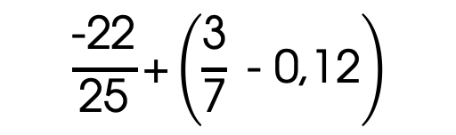
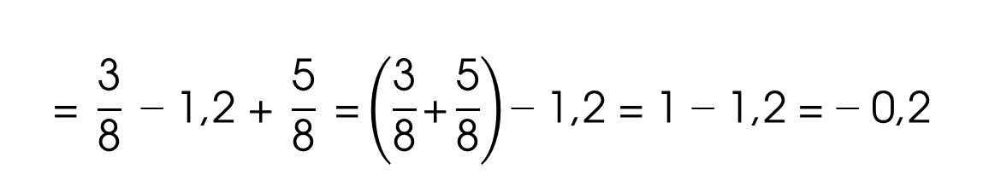
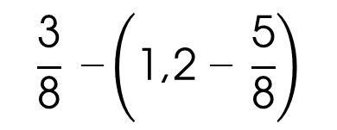
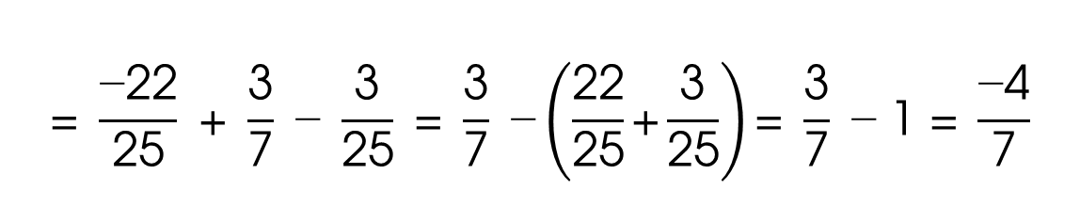
Ví dụ 3
Tính một cách hợp lí:
$$\text{=} \frac{\text{−22}}{\text{25}} \text{+} \frac{\text{3}}{\text{7}} \text{−} \frac{\text{3}}{\text{25}} \text{=} \frac{\text{3}}{\text{7}} \text{−}\left(\frac{\text{22}}{\text{25}}\text{+}\frac{\text{3}}{\text{25}}\right)\text{=} \frac{\text{3}}{\text{7}} \text{−} \text{1} \text{=} \frac{\text{−4}}{\text{7}}$$
$$\frac{\text{−22}}{\text{25}}\text{+}\left(\frac{\text{3}}{\text{7}} \text{−} \text{0,12}\right)$$
a)
$$\text{=} \frac{\text{3}}{\text{8}} \text{−} \text{1,2} \text{+} \frac{\text{5}}{\text{8}} \text{=}\left(\frac{\text{3}}{\text{8}}\text{+}\frac{\text{5}}{\text{8}}\right)\text{−} \text{1,2} \text{=} \text{1} \text{−} \text{1,2} \text{=} \text{−} \text{0,2}$$
$$\frac{\text{3}}{\text{8}} \text{−}\left(\text{1,2} \text{−} \frac{\text{5}}{\text{8}}\right)$$
b)

Slide 10
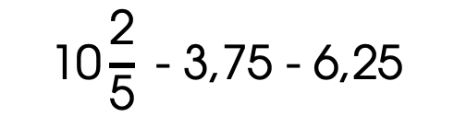

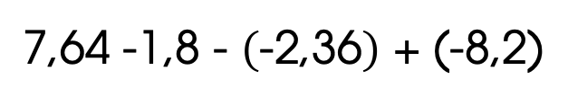

Ví dụ 4
Tính một cách hợp lí:
$$\text{10}\frac{\text{2}}{\text{5}} \text{−} \text{3,75} \text{−} \text{6,25}$$
a)
$$\text{=} \text{10,4} \text{−} \text{3,75} \text{−} \text{6,25} \text{=} \text{10,4} \text{−} \left(\text{3,75} \text{+} \text{6,25}\right)$$
$$\text{=} \text{10,4} –\text{10} \text{=} \text{0,4}$$
b)
$$\text{7,64} \text{−1,8} \text{−} \left(\text{−2,36}\right) \text{+} \text{(−8,2)}$$
$$\text{=} \text{7,64} \text{−} \text{1,8} \text{+} \text{2,36} \text{−} \text{8,2}$$
$$\text{=} \left(\text{7,64} \text{+} \text{2,36}\right) \text{−} \left(\text{1,8} \text{+} \text{8,2}\right) \text{=} \text{10} –\text{10} \text{=} \text{0}$$

Slide 11


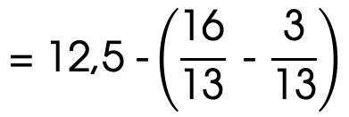
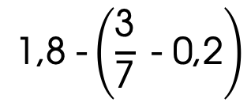
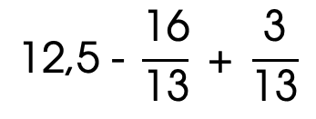
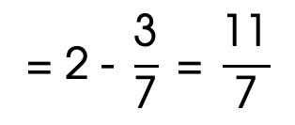
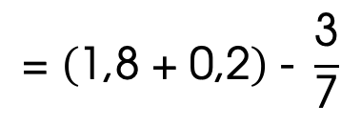
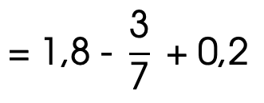
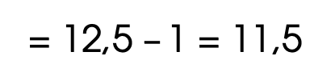
Luyện tập 3
Tính một cách hợp lí:
$$\text{1,8} \text{−}\left(\frac{\text{3}}{\text{7}} \text{−} \text{0,2}\right)$$
$$\text{=} \text{1,8} \text{−} \frac{\text{3}}{\text{7}} \text{+} \text{0,2}$$
$$\text{=} \left(\text{1,8} \text{+} \text{0,2}\right) \text{−} \frac{\text{3}}{\text{7}}$$
a)
$$\text{=} \text{2} \text{−} \frac{\text{3}}{\text{7}} \text{=} \frac{\text{11}}{\text{7}}$$
b)
$$\text{12,5} \text{−} \frac{\text{16}}{\text{13}} \text{+} \frac{\text{3}}{\text{13}}$$
$$\text{=} \text{12,5} \text{−}\left(\frac{\text{16}}{\text{13}} \text{−} \frac{\text{3}}{\text{13}}\right)$$
$$\text{=} \text{12,5} –\text{1} \text{=} \text{11,5}$$

Slide 12
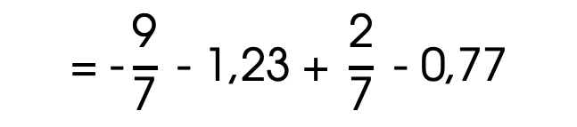
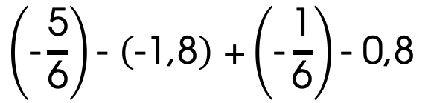
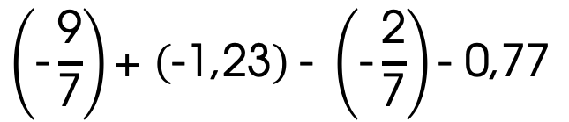

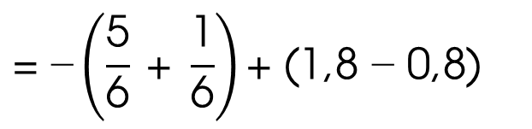

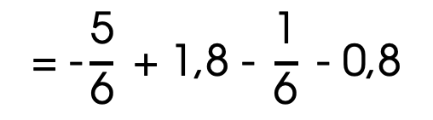
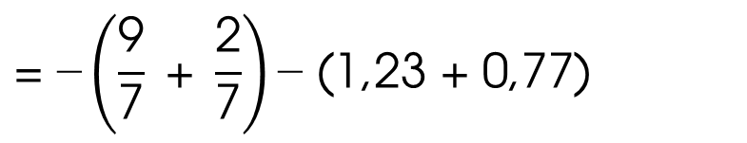
Luyện tập 4
Tính một cách hợp lí:
$$\left(\text{−}\frac{\text{5}}{\text{6}}\right)\text{−} \left(\text{−1,8}\right) \text{+}\left(\text{−}\frac{\text{1}}{\text{6}}\right)\text{−} \text{0,8}$$
$$\left(\text{−}\frac{\text{9}}{\text{7}}\right)\text{+} \left(\text{−1,23}\right) \text{−} \left(\text{−}\frac{\text{2}}{\text{7}}\right)\text{−} \text{0,77}$$
a)
b)
$$\text{=} \text{−}\frac{\text{5}}{\text{6}} \text{+} \text{1,8} \text{−} \frac{\text{1}}{\text{6}} \text{−} \text{0,8}$$
$$\text{=} \text{−}\frac{\text{9}}{\text{7}} \text{−} \text{1,23} \text{+} \frac{\text{2}}{\text{7}} \text{−} \text{0,77}$$
$$\text{=} \text{−}\left(\frac{\text{5}}{\text{6}} \text{+ }\frac{\text{1}}{\text{6}}\right)\text{+} \text{(1,8} \text{−} \text{0,8)}$$
$$\text{=} \text{−}\left(\frac{\text{9}}{\text{7}} \text{+} \frac{\text{2}}{\text{7}}\right)\text{−} \text{(1,23} \text{+} \text{0,77)}$$
$$\text{=} \text{−1} \text{+} \text{1} \text{=} \text{0}$$
$$\text{=} \text{−} \text{1} –\text{2} \text{=} \text{−3}$$

Slide 13


Slide 14
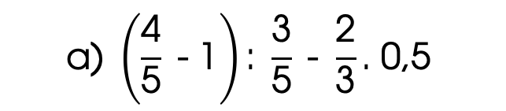
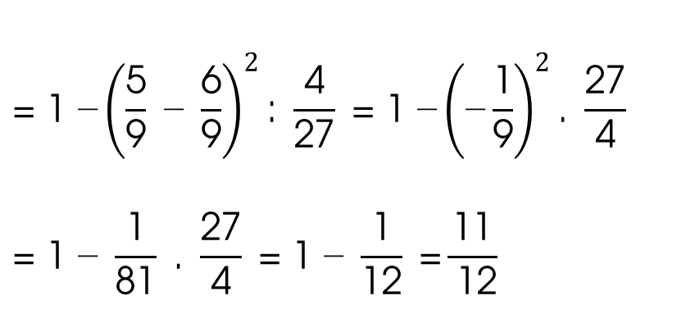

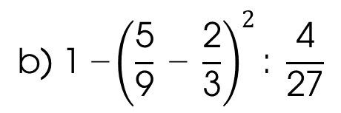
02
Tính:
$$\text{b}\text{) 1 −}{\left(\frac{\text{5}}{\text{9}} \text{−} \frac{\text{2}}{\text{3}}\right)}^{2}\text{:} \frac{\text{4}}{\text{27}}$$
$$\text{a}\text{) }\left(\frac{\text{4}}{\text{5}} \text{−} \text{1}\right)\text{:} \frac{\text{3}}{\text{5}} \text{−} \frac{\text{2}}{\text{3}}\text{.} \text{0,5 }$$
$$\text{=} \text{−}\frac{\text{1}}{\text{5}}\text{.}\frac{\text{5}}{\text{3}}\text{ −} \frac{\text{2}}{\text{3}}\text{.}\frac{\text{1}}{\text{2}}$$
$$\text{=} \text{−}\frac{\text{1}}{\text{3}}\text{ −} \frac{\text{1}}{\text{3}}$$
$$\text{=} \text{−}\frac{\text{2}}{\text{3}}$$
$$\text{=} \text{1 −}{\left(\frac{\text{5}}{\text{9}} \text{−} \frac{\text{6}}{\text{9}}\right)}^{2}\text{:} \frac{\text{4}}{\text{27}} \text{=} \text{1 −}{\left(\text{−}\frac{\text{1}}{\text{9}}\right)}^{2}\text{.} \frac{\text{27}}{\text{4}}$$
$$\text{=} \text{1 −} \frac{\text{1}}{\text{81}} \text{.} \frac{\text{27}}{\text{4}} \text{=} \text{1 −} \frac{\text{1}}{\text{12}} \text{=}\frac{\text{11}}{ \text{12}}$$

Slide 15

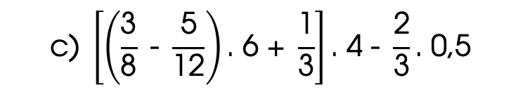
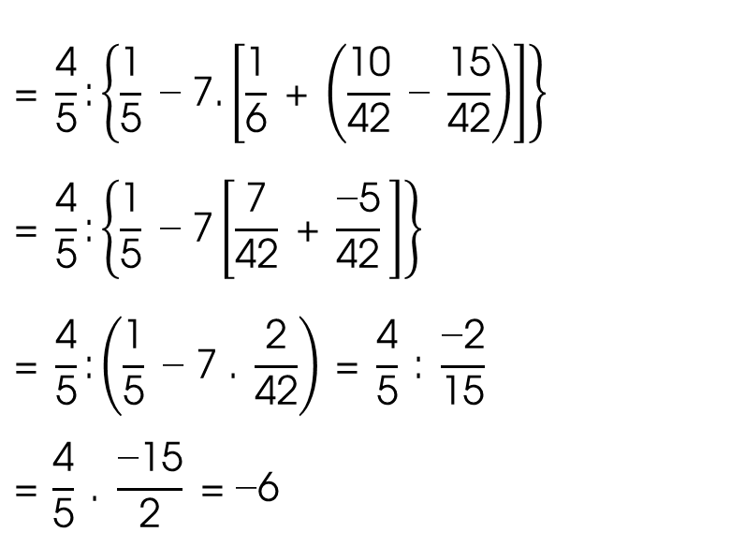
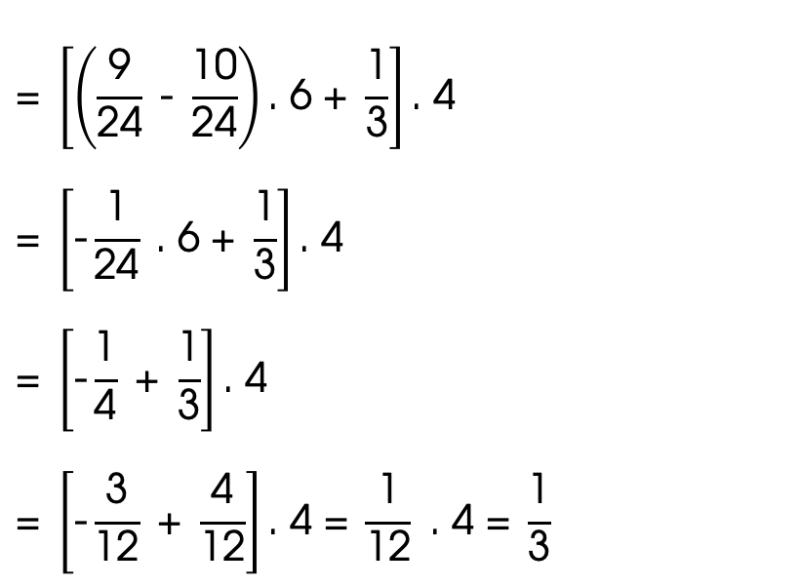
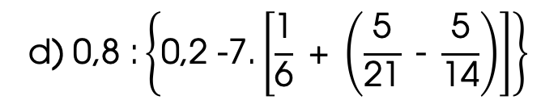
02
Tính:
$$\text{c}\text{) }\left[\left(\frac{\text{3}}{\text{8}} \text{−} \frac{\text{5}}{\text{12}}\right)\text{.} \text{6} \text{+} \frac{\text{1}}{\text{3}}\right]\text{.} \text{4} \text{−} \frac{\text{2}}{\text{3}}\text{.} \text{0,5 }$$
$$\text{d}\text{) 0,8} \text{:}\left\{\text{0,2 −7.}\left[\frac{\text{1}}{\text{6}} \text{+} \left(\frac{\text{5}}{\text{21}} \text{−} \frac{\text{5}}{\text{14}}\right)\right]\right\}$$
$$\text{=} \left[\left(\frac{\text{9}}{\text{24}} \text{−} \frac{\text{10}}{\text{24}}\right)\text{.} \text{6} \text{+} \frac{\text{1}}{\text{3}}\right]\text{.} \text{4}$$
$$\text{=} \left[\text{−}\frac{\text{1}}{\text{24}} \text{.} \text{6} \text{+} \frac{\text{1}}{\text{3}}\right]\text{.} \text{4}$$
$$\text{=} \left[\text{−}\frac{\text{1}}{\text{4}} \text{+} \frac{\text{1}}{\text{3}}\right]\text{.} \text{4}$$
$$\text{=} \left[\text{−}\frac{\text{3}}{\text{12}} \text{+} \frac{\text{4}}{\text{12}}\right]\text{.} \text{4} \text{=} \frac{\text{1}}{\text{12}} \text{.} \text{4} \text{=} \frac{\text{1}}{\text{3}}$$
$$\text{=} \frac{\text{4}}{\text{5}}\text{:}\left\{\frac{\text{1}}{\text{5}} \text{−} \text{7.}\left[\frac{\text{1}}{\text{6}} \text{+} \left(\frac{\text{10}}{\text{42}} \text{−} \frac{\text{15}}{\text{42}}\right)\right]\right\}$$
$$\text{=} \frac{\text{4}}{\text{5}}\text{:}\left\{\frac{\text{1}}{\text{5}} \text{−} \text{7}\left[\frac{\text{7}}{\text{42}} \text{+} \frac{\text{−5}}{\text{42}} \right]\right\}$$
$$\text{=} \frac{\text{4}}{\text{5}}\text{:}\left(\frac{\text{1}}{\text{5}} \text{−} \text{7} \text{. }\frac{\text{2}}{\text{42}}\right) \text{=} \frac{\text{4}}{\text{5}} \text{: }\frac{\text{−2}}{\text{15}}$$
$$\text{=} \frac{\text{4}}{\text{5}} \text{. }\frac{\text{−15}}{\text{2}} \text{=} \text{−6}$$

Slide 16


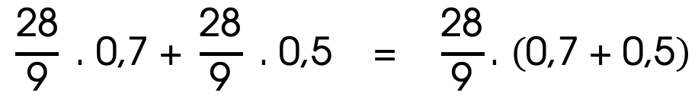
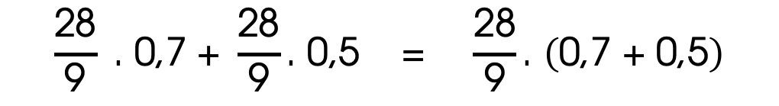
03
Chọn dấu $"=","≠"$ thích hợp cho ?
$$\frac{\text{28}}{\text{9}} \text{.} \text{0,7} \text{+} \frac{\text{28}}{\text{9}}\text{.} \text{0,5 } \text{=} \frac{\text{28}}{\text{9}}\text{.} \left(\text{0,7} \text{+} \text{0,5}\right)$$
a)
?
$$\frac{\text{28}}{\text{9}} \text{.} \text{0,7} \text{+} \frac{\text{28}}{\text{9}} \text{.} \text{0,5 } \text{=} \frac{\text{28}}{\text{9}}\text{.} \left(\text{0,7} \text{+} \text{0,5}\right)$$
=

Slide 17
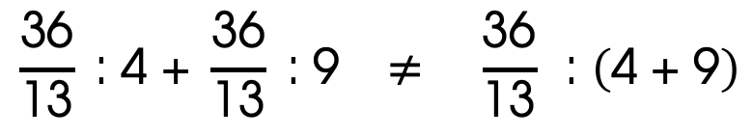

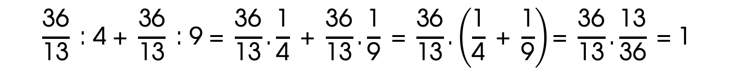
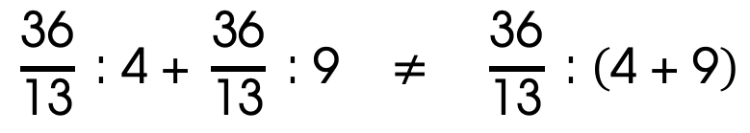

03
Chọn dấu $"=","≠"$ thích hợp cho ?
$$\frac{\text{36}}{\text{13}} \text{:} \text{4} \text{+} \frac{\text{36}}{\text{13}} \text{:} \text{9 } \text{≠} \frac{\text{36}}{\text{13}} \text{:} \left(\text{4} \text{+} \text{9}\right)$$
b)
?
$$\frac{\text{36}}{\text{13}} \text{:} \text{4} \text{+} \frac{\text{36}}{\text{13}} \text{:} \text{9} \text{=} \frac{\text{36}}{\text{13}}\text{.}\frac{\text{1}}{\text{4}} \text{+} \frac{\text{36}}{\text{13}}\text{.}\frac{\text{1}}{\text{9}} \text{=} \frac{\text{36}}{\text{13}}\text{.}\left(\frac{\text{1}}{\text{4}} \text{+} \frac{\text{1}}{\text{9}}\right)\text{=} \frac{\text{36}}{\text{13}}\text{.}\frac{\text{13}}{\text{36}} \text{=} \text{1}$$
$$\frac{\text{36}}{\text{13}} \text{:} \left(\text{4} \text{+} \text{9}\right) \text{=} \frac{\text{36}}{\text{13}} \text{:} \text{13} \text{=} \frac{\text{36}}{\text{13}}\text{.}\frac{\text{1}}{\text{13}} \text{=} \frac{\text{36}}{\text{169}}$$
$$\frac{\text{36}}{\text{13}} \text{:} \text{4} \text{+} \frac{\text{36}}{\text{13}} \text{:} \text{9} \text{≠} \frac{\text{36}}{\text{13}} \text{:} \left(\text{4} \text{+} \text{9}\right)$$
$$≠$$

Slide 18
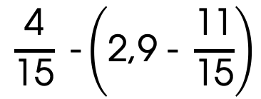

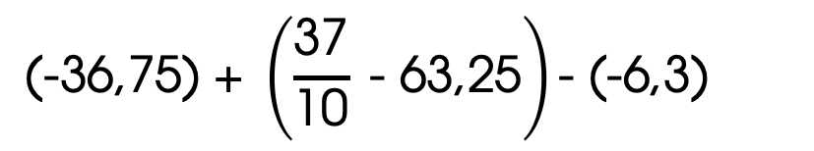
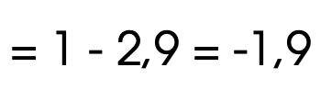
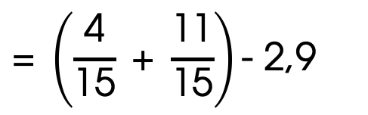
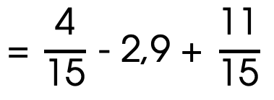

04
Tính một cách hợp lí:
$$\frac{\text{4}}{\text{15}} \text{−}\left(\text{2,9} \text{−} \frac{\text{11}}{\text{15}}\right)$$
$$\text{(−36,75)} \text{+} \left(\frac{\text{37}}{\text{10}} \text{−} \text{63,25}\right)\text{−} \text{(−6,3)}$$
a)
b)
$$\text{=} \frac{\text{4}}{\text{15}} \text{−} \text{2,9} \text{+} \frac{\text{11}}{\text{15}}$$
$$\text{= (−36,75) + 3,7 − 63,25 + 6,3}$$
$$\text{=} \text{[(−36,75) − 63,25] + (3,7 + 6,3) }$$
$$\text{=} \left(\frac{\text{4}}{\text{15}} \text{+} \frac{\text{11}}{\text{15}}\right)\text{−} \text{2,9}$$
$$\text{= −100 + 10 = −90}$$
$$\text{=} \text{1} \text{−} \text{2,9} \text{=} \text{−1,9}$$

Slide 19

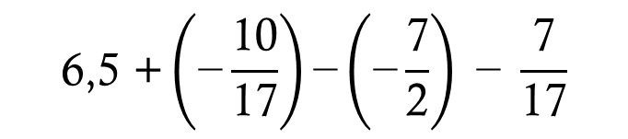
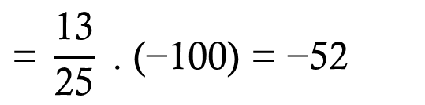
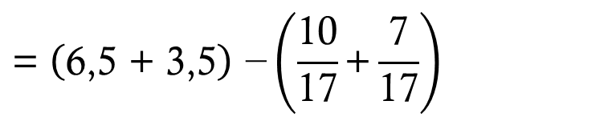

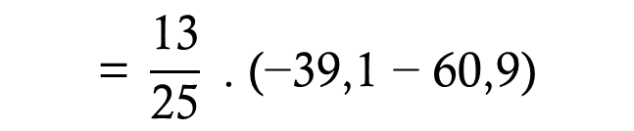

$$\text{6,5} \text{+}\left(\text{−}\frac{\text{10}}{\text{17}}\right)\text{−}\left(\text{−}\frac{\text{7}}{\text{2}}\right) \text{−} \frac{\text{7}}{\text{17}}$$
$$\text{=} \text{6,5} \text{−} \frac{\text{10}}{\text{17}} \text{+} \text{3,5} \text{−} \frac{\text{7}}{\text{17}}$$
c)
$$\text{=} \left(\text{6,5} \text{+} \text{3,5}\right) \text{−}\left(\frac{\text{10}}{\text{17}}\text{+}\frac{\text{7}}{\text{17}}\right)$$
$$\text{=} \text{10} –\text{1} \text{=} \text{9}$$
$$\text{(−39,1). }\frac{\text{13}}{\text{25}}\text{ − 60,9. }\frac{\text{13}}{\text{25}}$$
d)
$$\text{= }\frac{\text{13}}{\text{25}} \text{. (−39,1 − 60,9)}$$
$$\text{= }\frac{\text{13}}{\text{25}} \text{. (−100) = −52}$$

Slide 20


05
Một mảnh vườn có dạng hình chữ nhật với độ dài hai cạnh là $\text{5,5 }\text{m}$
và $\text{3,75 }\text{m}$. Dọc theo các cạnh của mảnh vườn, người ta trồng các
khóm hoa, cứ $\frac{\text{1}}{\text{4}} \text{m}$ trồng một khóm hoa. Tính số khóm hoa cần trồng.
Name
Job Title
Giải:
Chu vi mảnh vườn hình chữ nhật là:
$\text{(5,5 + 3,75) . 2 = 18,5 (}\text{m}\text{)}$
Số khóm hoa cần trồng là:
$\text{18,5 : }\frac{\text{1}}{\text{4}}\text{ = 74 (}\text{kh}\text{ó}\text{m}\text{)}$
Name
Name
Name
Name
Job Title
Job Title
Job Title

Slide 21

  Cho miếng bìa có kích thước được mô tả như Hình 8 (các số đo
  trên hình được tính theo đơn vị đề-xi-mét).
  Tính diện tích miếng bìa.
  Từ miếng bìa đó, người ta gấp thành một hình hộp chữ nhật. Tính thể tích của hình hộp chữ nhật đó.
06

Slide 22

Giải:
a) Diện tích miếng bìa là:
$$\text{(}\text{0,25} \text{+} \text{1,5} \text{+} \text{0,25} \text{+} \text{1,5)} \text{.} \text{1,5} \text{+} \text{2} \text{.} \text{0,25} \text{.} \text{1,5} \text{=} \text{6 (}\text{dm}\text{2}\text{)}$$
b) Thể tích hình hộp chữ nhật là:
$$\text{1,5} \text{. 0,25} \text{. 1,5} \text{=} \text{0,5625 (}\text{dm}\text{3}\text{)}$$

Slide 23

08
Chủ cửa hàng bỏ ra 35 000 000 đồng mua một loại sản phẩm để bán. Chủ cửa hàng đã bán $\frac{\text{6}}{\text{7}}$ số sản phẩm mua về đó với giá bán cao hơn 10% so với giá mua vào và bán $\frac{\text{1}}{\text{7}}$số sản phẩm còn lại với giá bán mỗi sản phẩm thấp hơn 25% so với giá mua vào.
a) Tính số tiền chủ cửa hàng thu về khi bán hết số sản phẩm đó.
b) Chủ cửa hàng đã lãi hay lỗ bao nhiêu phần trăm?

Slide 24

08
Giải:
a) Số sản phẩm bán với giá thấp hơn 25% có giá gốc là:
$\frac{\text{1}}{\text{7}}$. 35 000 000 = 5 000 000 (đồng)
Số sản phẩm bán với giá cao hơn 10% có giá gốc là:
35 000 000 – 5 000 000 = 30 000 000 (đồng)
Cửa hàng bán số sản phẩm bán với giá thấp hơn 25% được số tiền là:
5 000 000 – 5 000 000 . $\frac{25}{\text{100}}$ = 3 750 000 (đồng)
Cửa hàng bán số sản phẩm bán với giá cao hơn 10% được số tiền là:
30 000 000 +30 000 000. $\frac{\text{10}}{\text{100}}$ = 33 000 000 (đồng)

Slide 25

08
Giải:
a) Số tiền cửa hàng thu về khi bán hết số sản phẩm là:
3 750 000 + 33 000 000 =36 750 000 (đồng)
b) Vì số tiền thu về lớn hơn số tiền vốn (36 750 000 > 35 000 000) nên chủ cửa hàng lãi số tiền là:
36 750 000 – 35 000 000 = 1 750 000 (đồng)
Chủ cửa hàng lãi số phần trăm là:
$\frac{\text{1 750 000}}{\text{35 000 000}}$ .100% = 5%

Slide 26


Ghi nhớ
kiến thức
trong bài
Hoàn thành
bài tập trong
sách bài tập
Chuẩn bị Bài 5. Biểu diễn số thập phân của số hữu tỉ

